Slide 1
Учреждение образования
«Гродненский государственный областной Дворец творчества детей и молодежи»
«Инновационные формы организации досуга учащихся учреждений дополнительного образования детей и молодежи»
Белозёрова Г.В.
Гродно 2025

Slide 2
МЕТОДЫ ДОСУГОВОЙ ДЕЯТЕЛЬНОСТИ
Массового воздействия
Их использование заключается во включении детей в программу массовых игр
Театрализации
Театрализованные мероприятия для детей включают бесконечное множество занятий и социальных ролей. Метод театрализации создает эффектную активную ситуацию, в которой каждый, кто участвует, является не просто пассивным зрителем, а активно реагирующим зрителем
Наглядности и иллюстрирования
Способствует реализации дидактического принципа наглядности при обучении, развивает наблюдательность, наглядно-образное мышление, зрительную память и внимание
Игры и игрового тренинга
Игровая деятельность занимает значительное место в жизни ребенка

Slide 3
ДВИЖЕНИЕ ПРОТИВ ПЕРЕНАПРЯЖЕНИЯ
На занятиях многих объединений по интересам учащиеся длительное время находятся в статическом положении, происходит снижение двигательной активности, уменьшается способность эритроцитов переносить кислород к мышцам, тканям и головному мозгу, а потому замедляются процессы восстановления и падает работоспособность.
Вывод: для снятия перегрузки, перенапряжения, обеспечения условий успешного обучения и сохранения здоровья учащихся необходимы нормализация образовательного процесса и перерывы активно-двигательного характера

Slide 4
ИННОВАЦИОННЫЕ ТЕХНОЛОГИИ ДОСУГА Ремейк – (англ. remake – «переделка») представление какого-либо раритетного или старого произведения, танца, игры и т.д. в новом виде

Slide 5
ИННОВАЦИОННЫЕ ТЕХНОЛОГИИ ДОСУГА
Квест – приключенческая игра (англ. quest – «поиски»). Заимствован из компьютерных игр. От участников требуется решение различных задач для продвижения по сюжету. Сюжет игры может быть предопределенным или же давать множество исходов, выбор которых зависит от действий игрока

Slide 6
Смайлики и Эмодзи –
феномен цифровой коммуникации XXI века
Интернет сильно изменил способ общения современного человечества. Поскольку язык тела и вербальный тон не переводятся в текстовых сообщениях или электронных письмах, люди разработали альтернативные способы передачи тонкого смысла.
Используя этот понятный детям и подросткам язык в игровой деятельности можно разнообразить досуг подрастающего поколения
✋👆👉👍👤👦👧👨👩👪💃🏃💑❤😂😉😋😒😭👶😸🐟🍒🍔💣📌📖🔨🎃🎈🎨🏈🏰🌏🔌🔑
😉

Slide 7
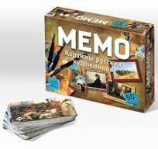
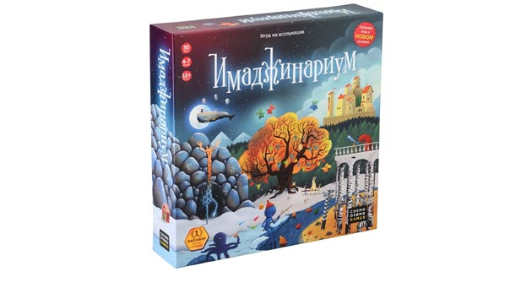
ЛУЧШИЕ НАСТОЛЬНЫЕ ИГРЫ 2025 ГОДА

Slide 8
ДИНАМИЧЕСКАЯ ПЕРЕМЕНА
Главное назначение организации двигательной активности между занятий:
Приостановить развивающиеся в процессе занятий торможение в коре головного мозга;
Предотвратить развитие умственного утомления;
Дать зарядку умственному и эмоциональному напряжению для улучшения восприятия учебного материала

Slide 9
ТАНЦЕВАЛЬНАЯ ПЕРЕМЕНА
dzen.ru
1
TikTok
2
YouTube
3

Slide 10
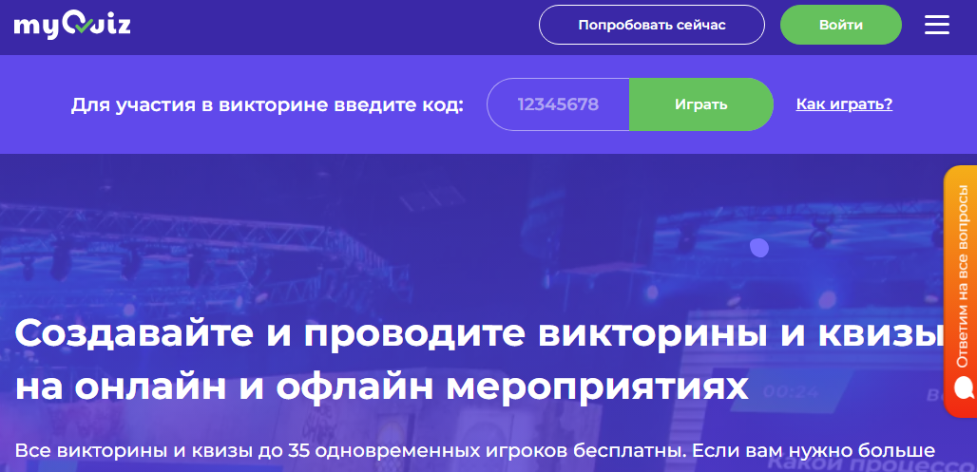
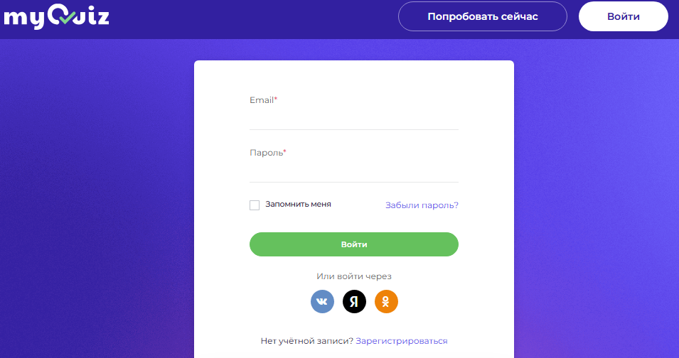
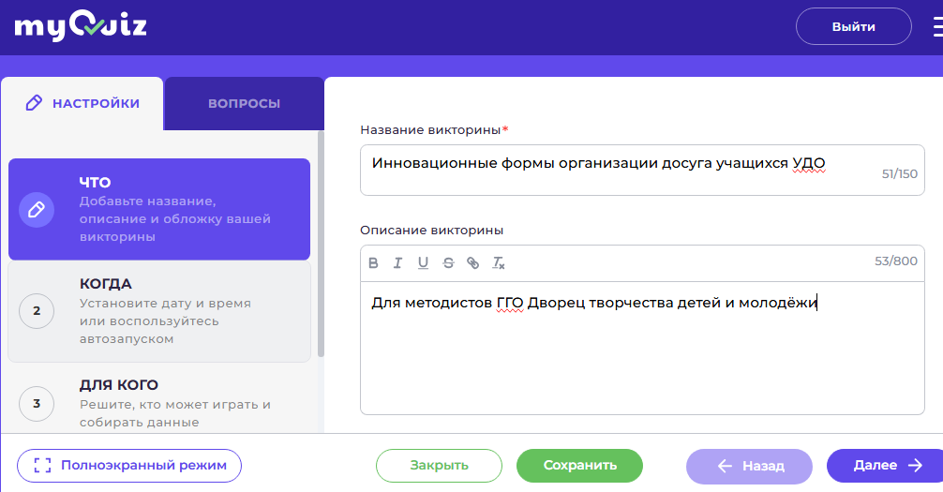
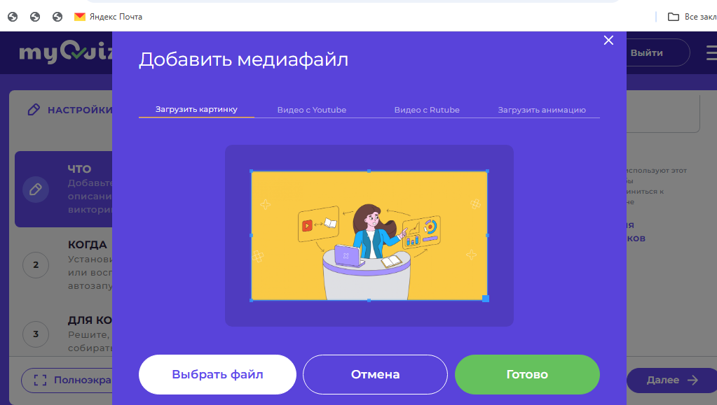
ОНЛАЙН-ВИКТОРИНЫ

Slide 11
ИССКУСТВЕННЫЙ ИНТЕЛЛЕКТ –
ШАГ В БУДУЩЕЕ

Slide 12
Спасибо за внимание!

